Slide 1
3º Encontro de Redes Intermunicipais de Bibliotecas Públicas
O desafio do trabalho em rede: estabelecer pontes e parcerias

Slide 2
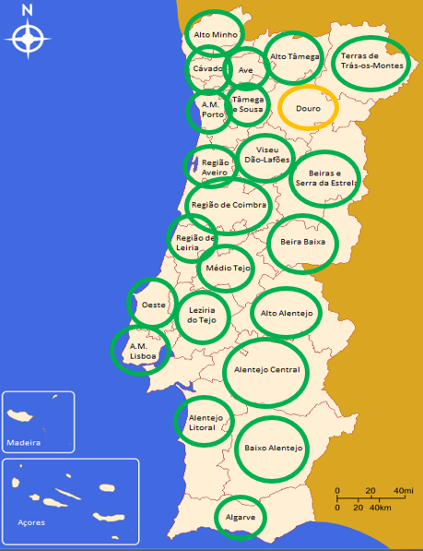
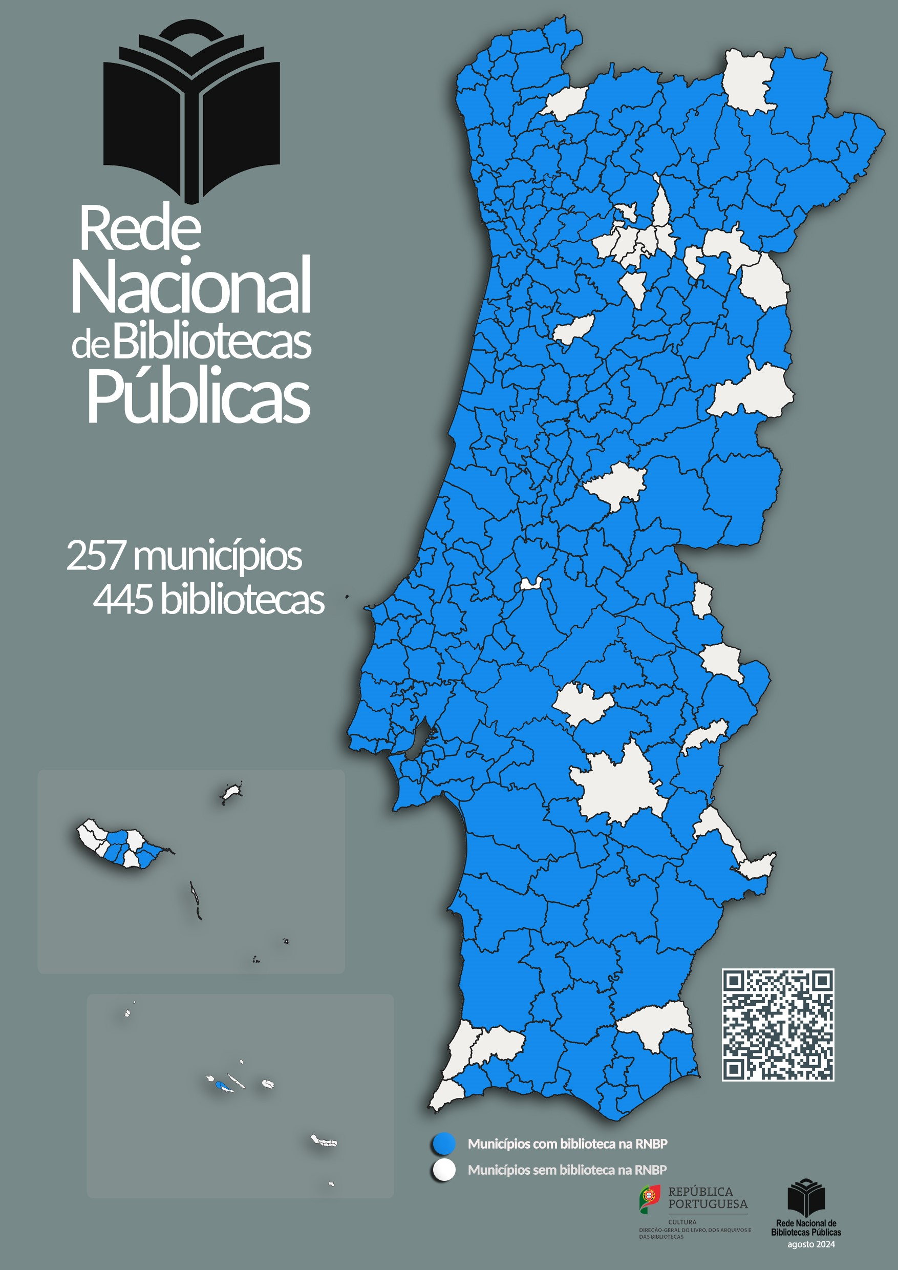

Slide 4
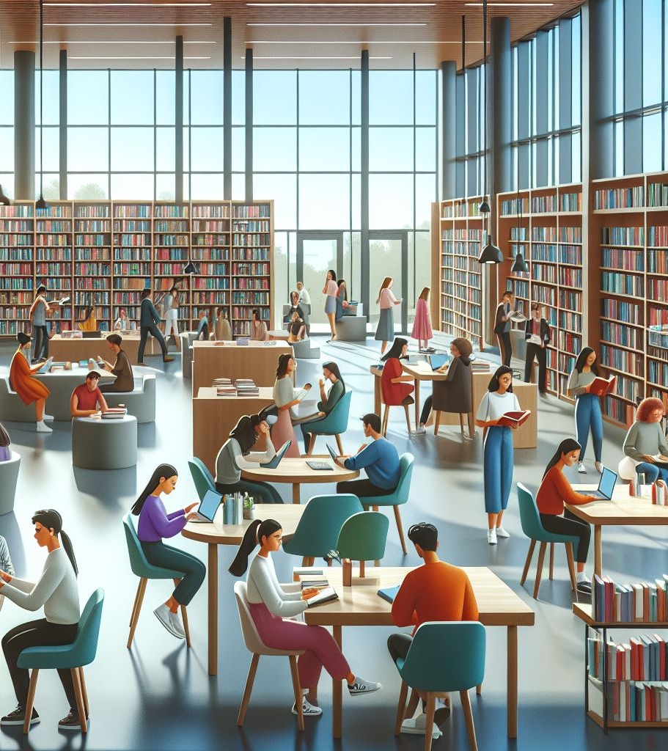
Crie uma imagem que defina a biblioteca pública.

Slide 5
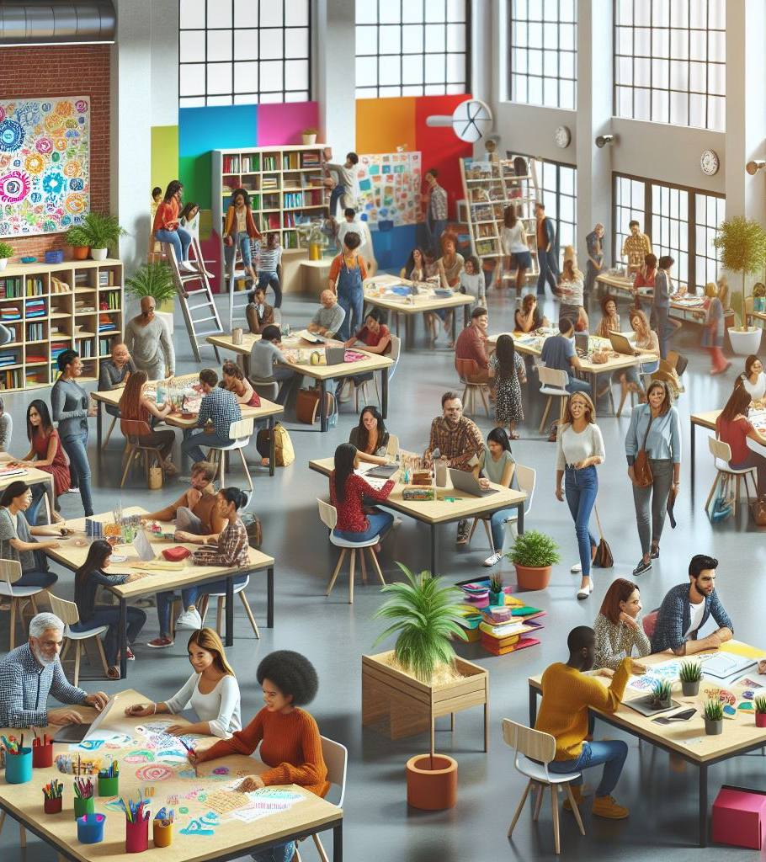
Crie uma imagem de um espaço onde a comunidade possa fazer todo o tipo de aprendizagens.

Slide 7
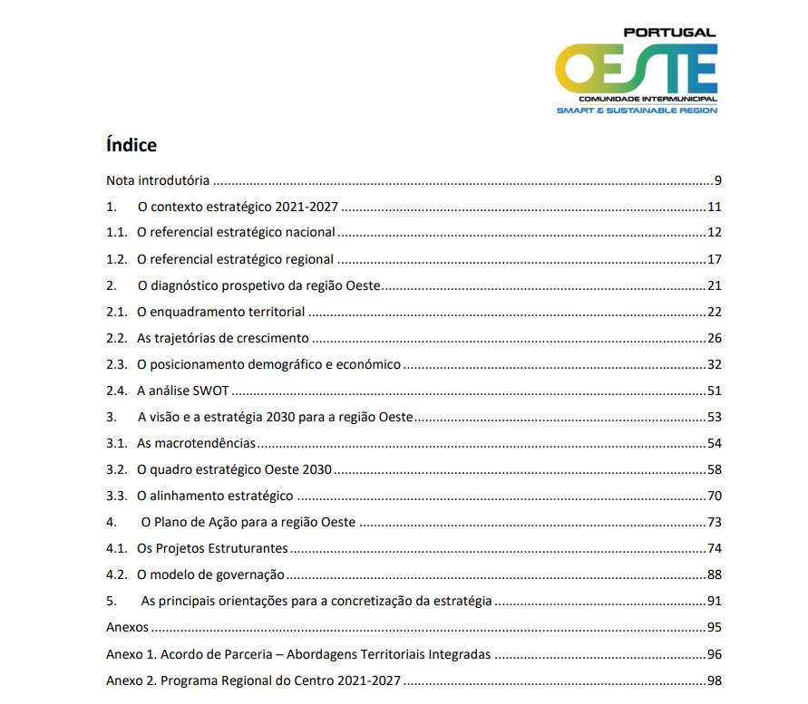

Slide 8
“A desinformação não é um fenómeno exclusivo do ecossistema político, mas afeta fortemente as dinâmicas democráticas em diferentes níveis de governação.
O acesso rápido a informação é hoje uma realidade em todas as regiões de Portugal e da Europa. A disseminação de informação não verificada ou com um grau de veracidade questionável coloca em causa a confiança nos valores democráticos e na Administração Local e Regional. O Oeste não é alheio ao fenómeno da desinformação.”
Plano estratégico 2030 da Região Oeste, p.57

Slide 9
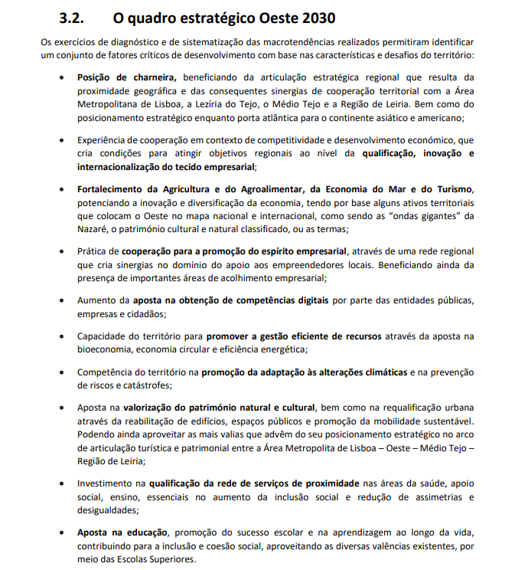
Literacia em turismo?
Espaços networking como apoio ao empreendedorismo local?
Aposta nas competências digitais?
Ações de sensibilização para o desenvolvimento sustentável?
Novas parcerias para a capacitação das comunidades na mitigação aos efeitos das alterações climáticas?
Valorização do património natural e cultural?
Serviços de proximidade?
Inclusão social?
Aprendizagem ao longo da vida?

Slide 10
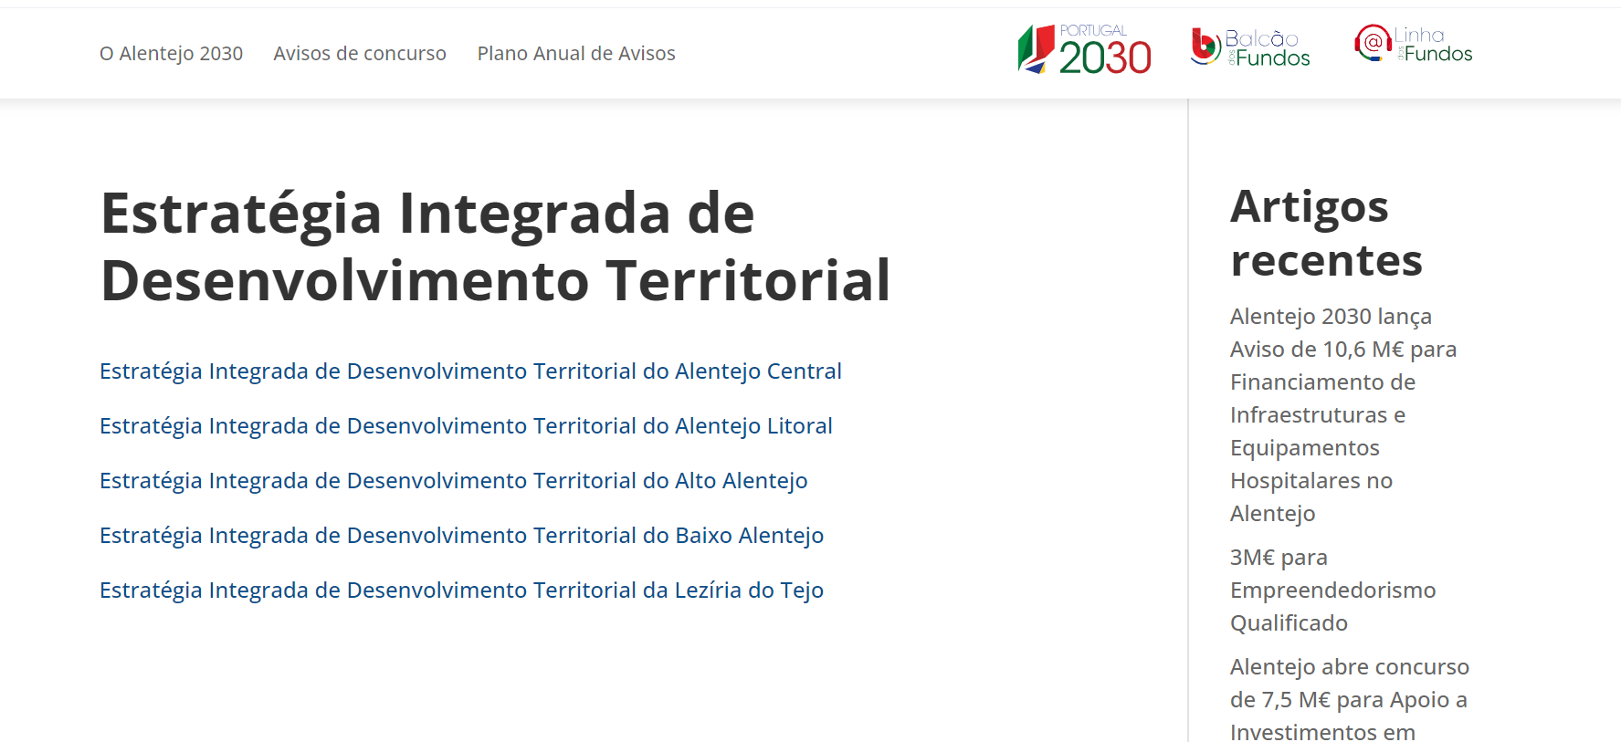

Slide 11
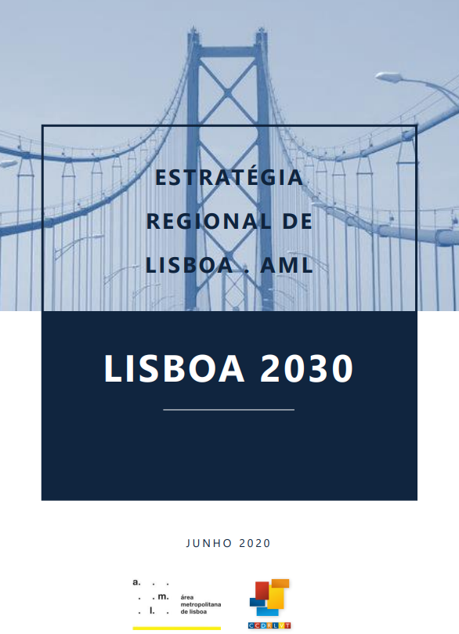
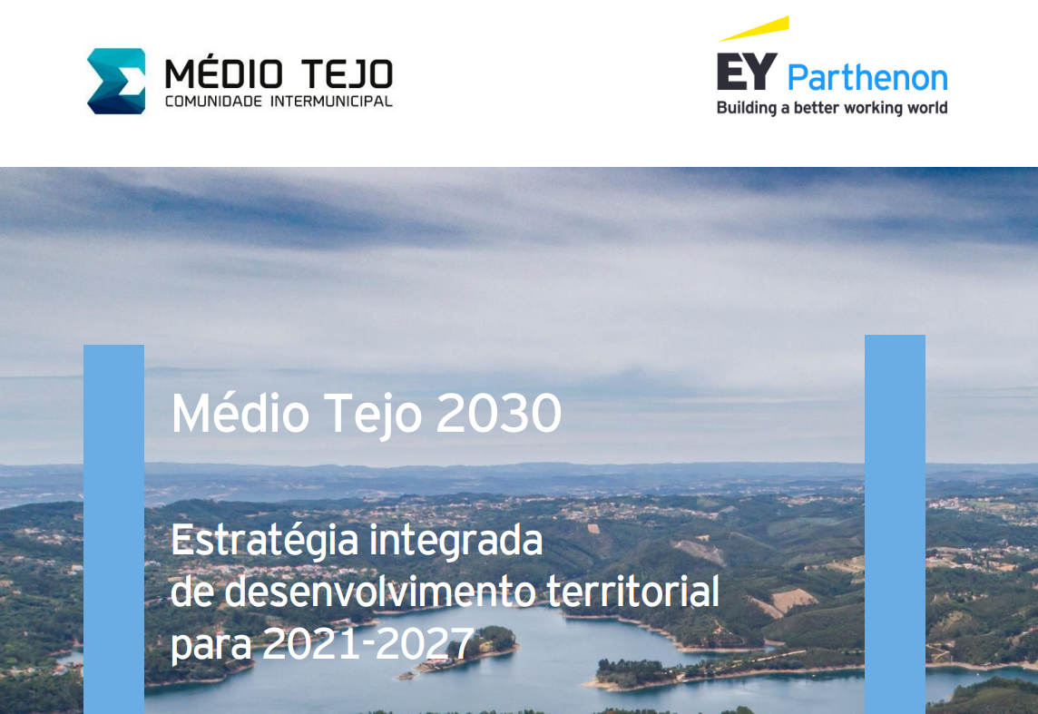
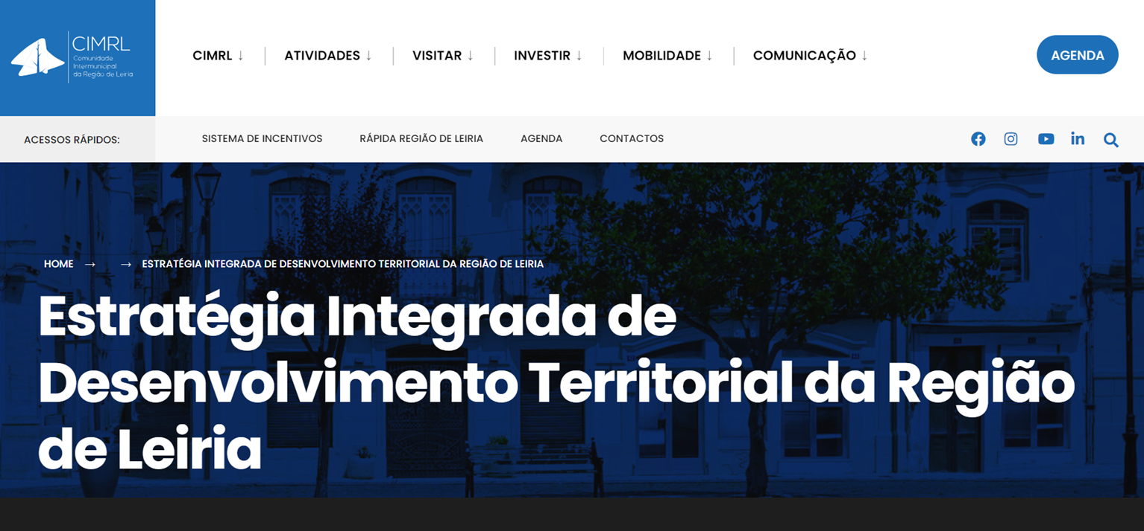

Slide 12
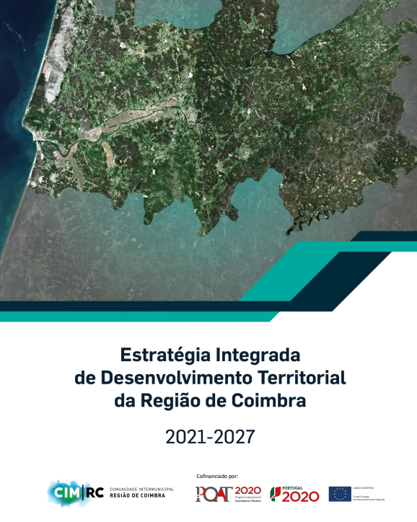
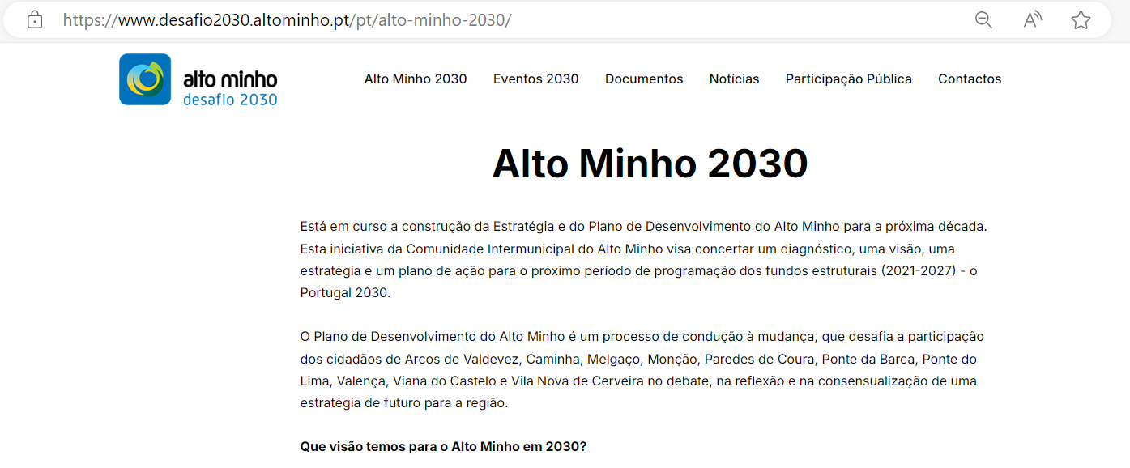

Slide 13
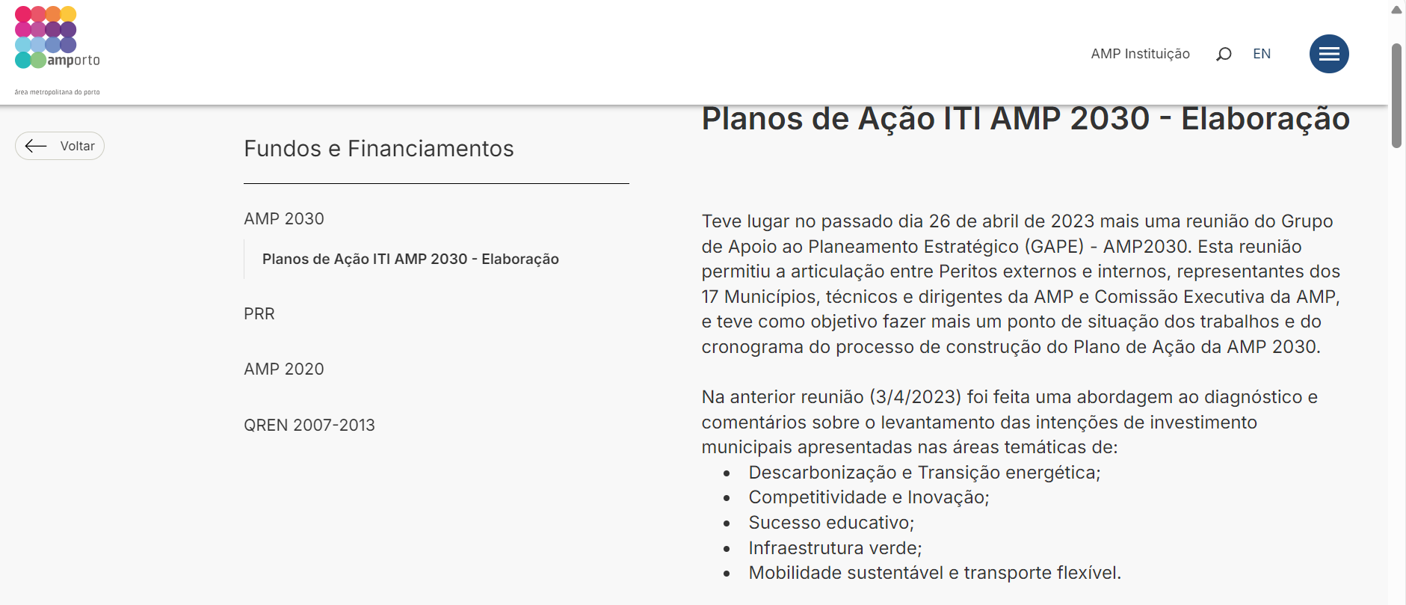
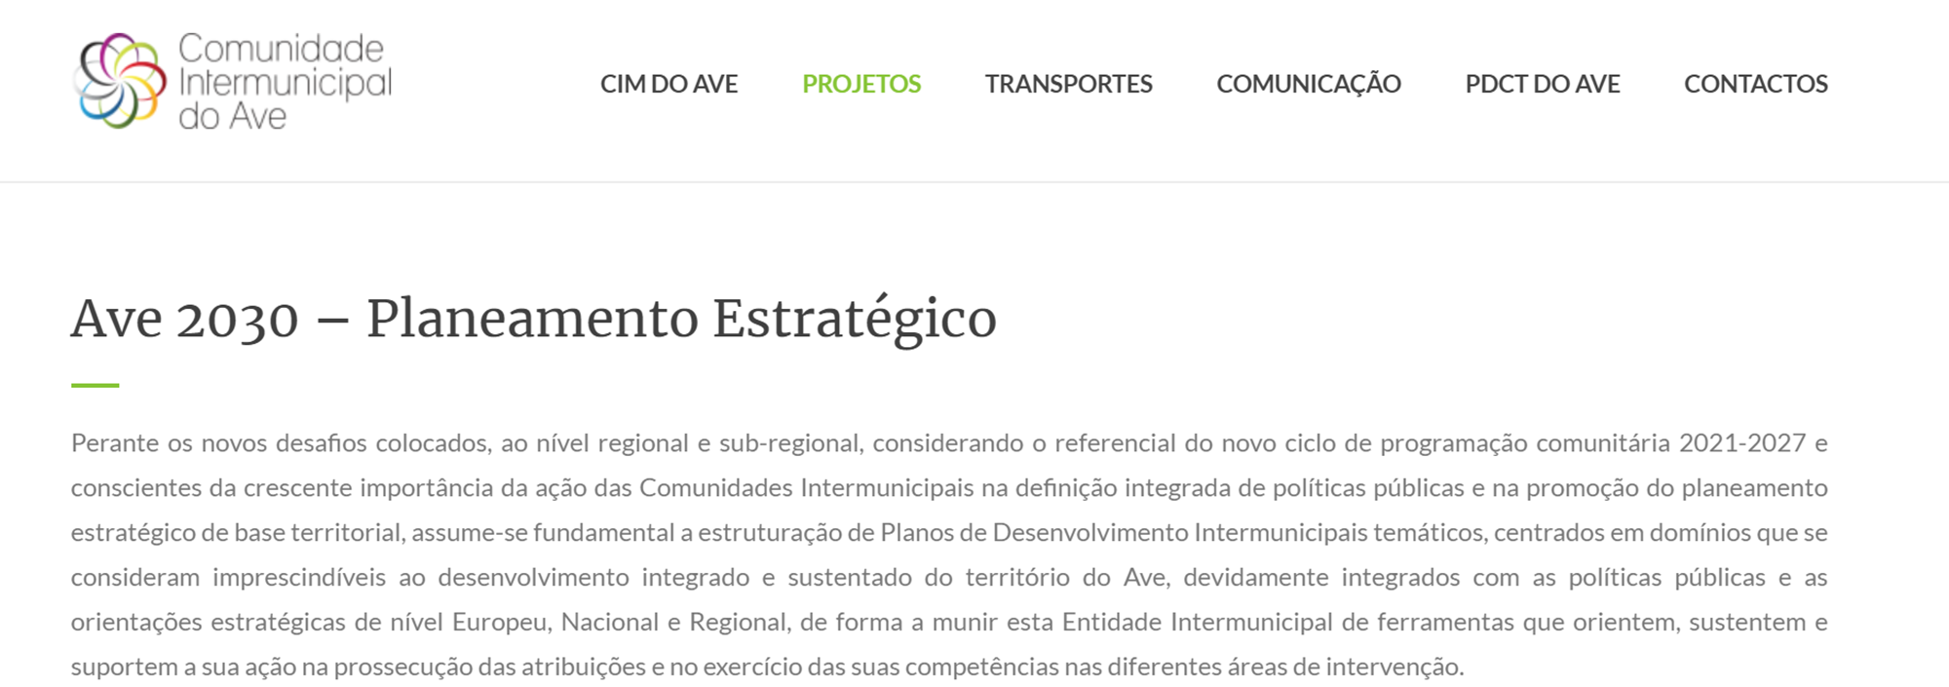

Slide 14
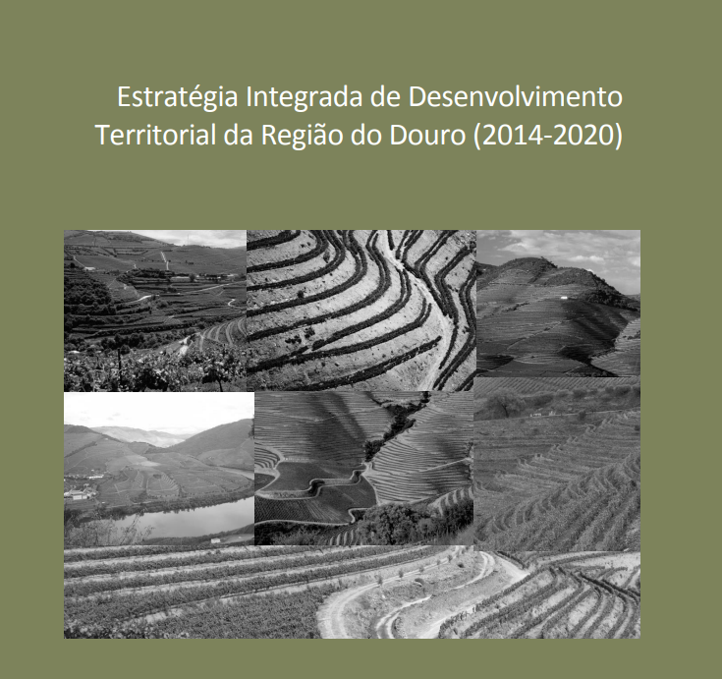

Slide 15
Queremos avançar para o próximo nível?

